Slide 1

第2章 地基处理与边坡支护工程

Slide 2

2.1定额说明
1
本章包括地基处理、基坑与边坡支护、排水与降水等内容
2
垫层定额按地面垫层编制。若为基础垫层，人工、机械分别乘以下列系数：条形基础1.05；独立基础1.10；满堂基础1.00。若为厂区道路垫层人工乘以系数0.9.
3
填料加固定额用于软弱地基挖土后的换填材料加固工程。
垫层填料加固的不同之处在于：垫层平面尺寸比基础略大(一般小于等于200)，总是伴随着基础的发生，总体厚度较填料加固小(一般小于等于500)，垫层与槽(坑)边有一定的间距(不呈满填状态)。填料加固用于软弱地基整体或局部大开挖后的换填，其平面尺寸由建筑物地基的整体或局部尺寸，以及地基的承载能力决定，总体厚度较大(一般大于500)，一般呈满填状态。灰土垫层及填料加固夯填灰土就地取土时，应扣除灰土配合比中的黏土。

Slide 3
2.2工程量计算规则
2.2.1 垫层
(1) 地面垫层按室内主墙间净面积乘以设计厚度，以体积（立方米）计算。
计算时应扣除凸出地面的构筑物、设备基础、室内铁道、地沟以及单个面积在0.3m²以上的孔洞、独立柱等所占体积；不扣除间壁墙、附墙烟囱、墙垛以及单个面积在0.3m²以内的孔洞等所占体积，门洞、空圈、暖气壁龛等开口部分也不增加。
地面垫层工程量=[S房-独立柱面积- (构筑物、设备基础、地沟等面积)]×垫层厚
S房=S底- L中×外墙厚- L中×内墙厚

Slide 4
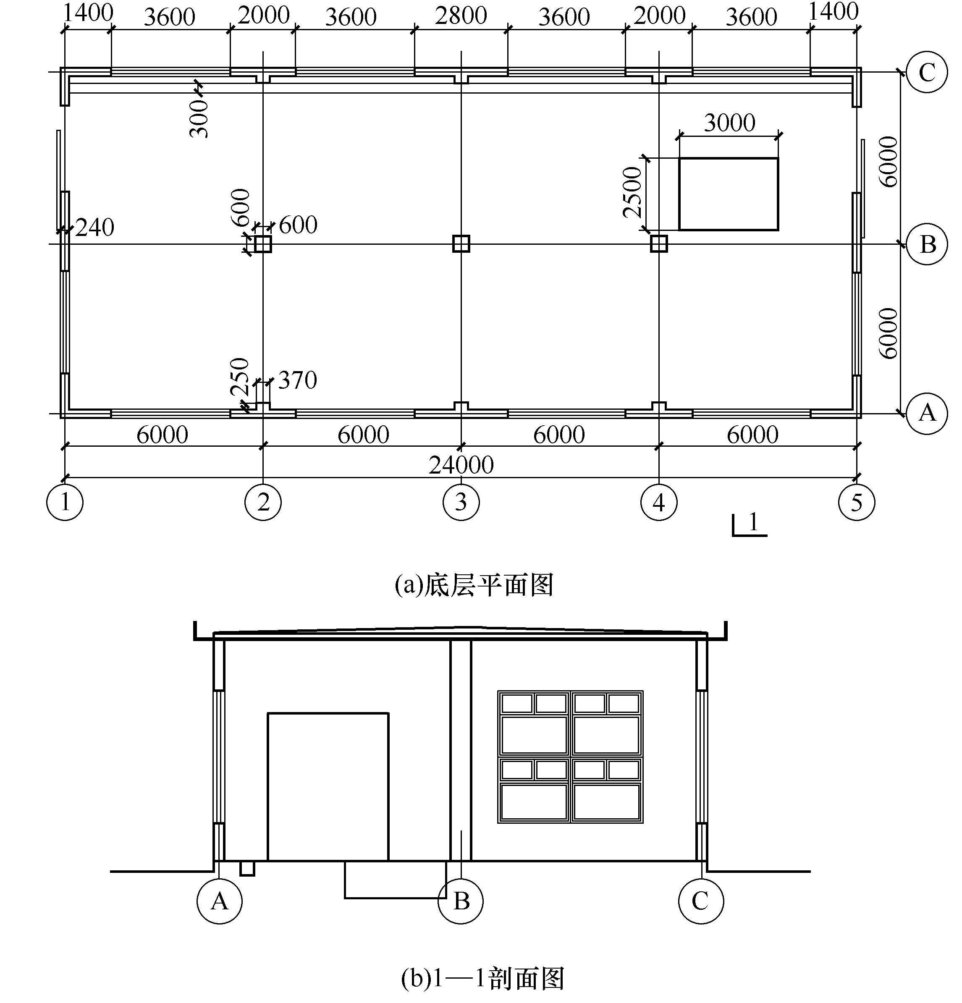
【例2-2】垫层为C15混凝土100厚，面层1∶2水泥砂浆20厚，室内柱断面为600mm×600mm，水池面积为2.5m×3m，室内排水沟宽300mm。计算地面垫层工程量，确定定额项目。
解：地面垫层工程量=
[(24-0.24)×(12-0.24)-0.6×0.6×3-2.5×3-(24-0.24)×0.3]×0.1 =26.37m³
C15混凝土混凝土地面垫层，套定额2-1-28：

Slide 5
(2) 基础垫层按下列规定，以立方米计算。
条形基础垫层，外墙按外墙中心线长度、内墙按其设计净长度乘以垫层平均断面面积计算。柱间条形基础垫层，按柱基础(含垫层)之间设计净长度计算。
条形基础垫层工程量=( L中+ L净)×垫层断面积
独立基础垫层和满堂基础垫层，按设计图示尺寸乘以平均厚度计算。
独立满堂基础垫层工程量=设计长度×设计宽度×平均厚度

Slide 6
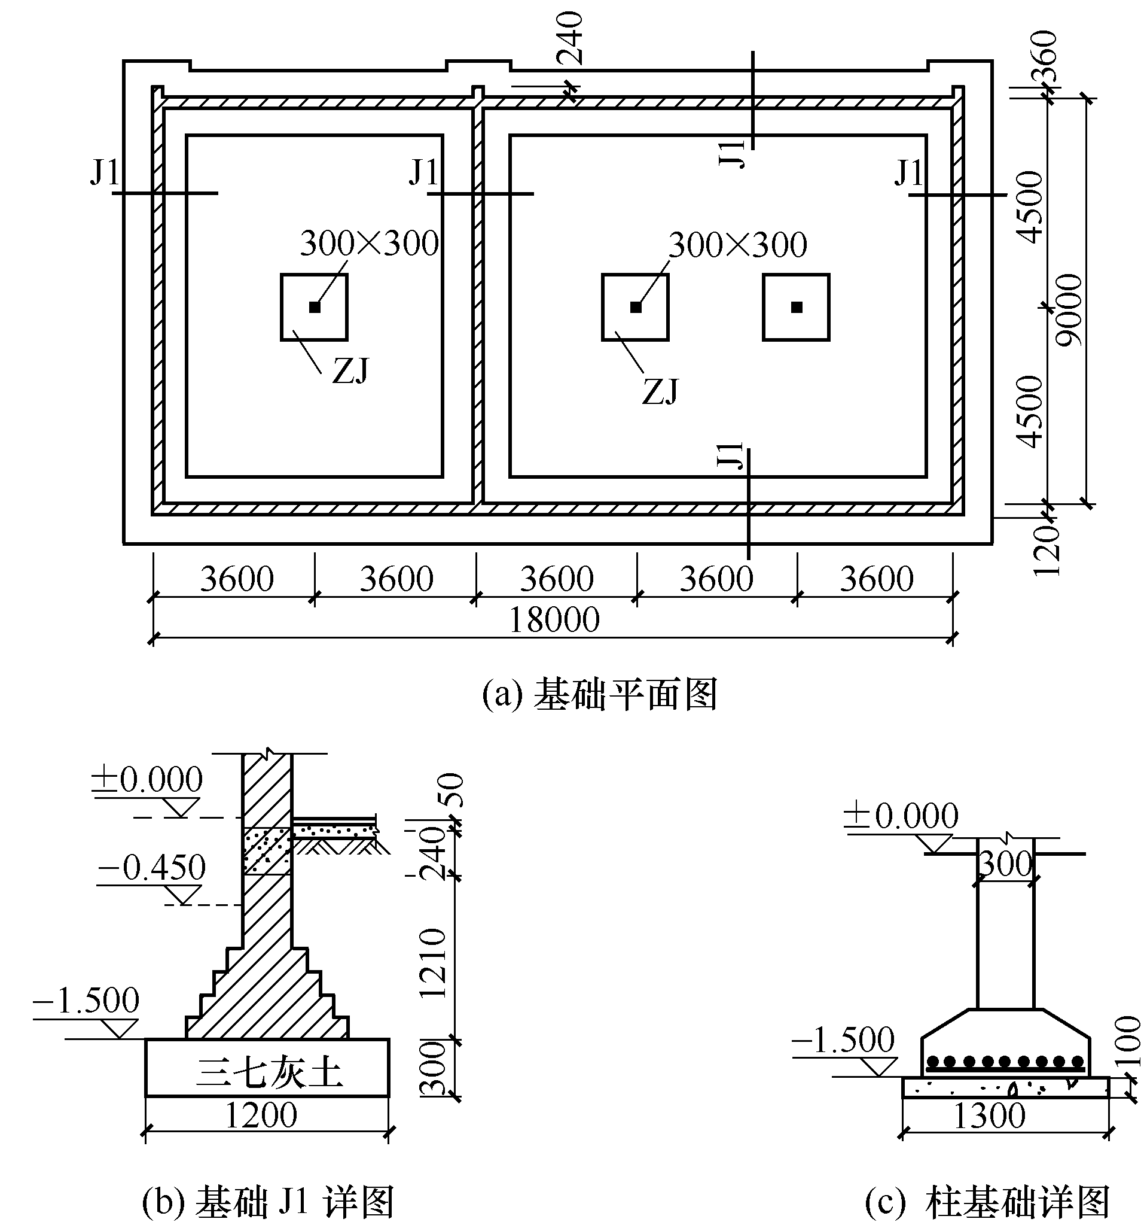
【例2-1】 某建筑物基础平面图及详图如图2-3(a)、(b)、(c)所示，地面做法：20厚1∶2.5的水泥砂浆，100厚C15的素混凝土垫层，素土夯实。基础为M5.0的水泥砂浆砌筑标准黏土砖。计算垫层工程量，确定定额项目。

Slide 7
2.2工程量计算规则
2.2.2填料加固
填料加固按设计尺寸，以立方米计算。
【例2-3】 如图2-4(a)所示，其基础为软弱土层，基础下需换2m厚3∶7灰土垫层，四边出轴线2m宽。试计算其灰土工程量，确定定额项目。
解：灰土工程量=
(24+4)×(12+4)×2=896m³
3∶7灰土垫层，
套定额2-1-30

Slide 8
2.1定额说明
（1）强夯定额中每单位面积夯点数，指设计文件规定单位面积内的夯点数量。
（2）强夯的夯击击数系指强夯机械就位后，夯锤在同一夯点上下起落的次数（落锤高度应满足设计夯击能量的要求，否则按低锤满拍计算。）
（3）强夯工程量应区别不同夯击能量和夯点密度，按设计图示夯击范围及夯击遍数分别计算。
4

Slide 9
2.2工程量计算规则
2.2.3 强夯
基础地基强夯区别不同夯击能量和夯点密度，按设计图示夯击范围，以平方米计算。
夯实密度(夯点/10m²)=
设计夯击范围内的夯点个数÷夯击范围(m²)×10
地基强夯工程量=设计图示面积
设计无规定时，按建筑物基础外围轴线每边各加 4m以平方米计算。
地基强夯工程量=S轴包+L外轴×4+4×16
=S轴包+L外轴×4+64(m²)

Slide 10
【例2-10】 某设计要求强夯面积为1120m²的地基土，要求夯击能为200t·m，每100平方米内夯击点为20，每点为5击。计算强夯工程量，确定定额项目。
解：工程量=1120m²
夯击能2000KN·m以内，4夯点以内，每点4击，套定额2-1-51：
夯击能2000KN·m以内，4夯点以内，每增减1击，套定额2-1-52：

Slide 11
【例2-11】 若英才公寓采用强夯法进行地基处理。设计要求：夯点间距2m，设计击数8击，第一遍夯击能量为500t·m，第二遍要求低锤满拍，设计夯击能量为400t·m。计算工程量，确定定额项目。
解：
① 工程量=（35.9+8）×(14.9+8)=1005.31m²
夯击密度(夯点/10m²)=设计夯击范围内的夯点个数夯击范围(m²)×10
=(43.9/2×22.9/2)÷1005.31×10=22×12÷1005.31×10=3夯点
4夯点以内8击，套定额2-1-66、定额2-1-67：
② 低锤满拍工程量=1005.31m²
低锤满拍，套定额2-1-63：

Slide 12
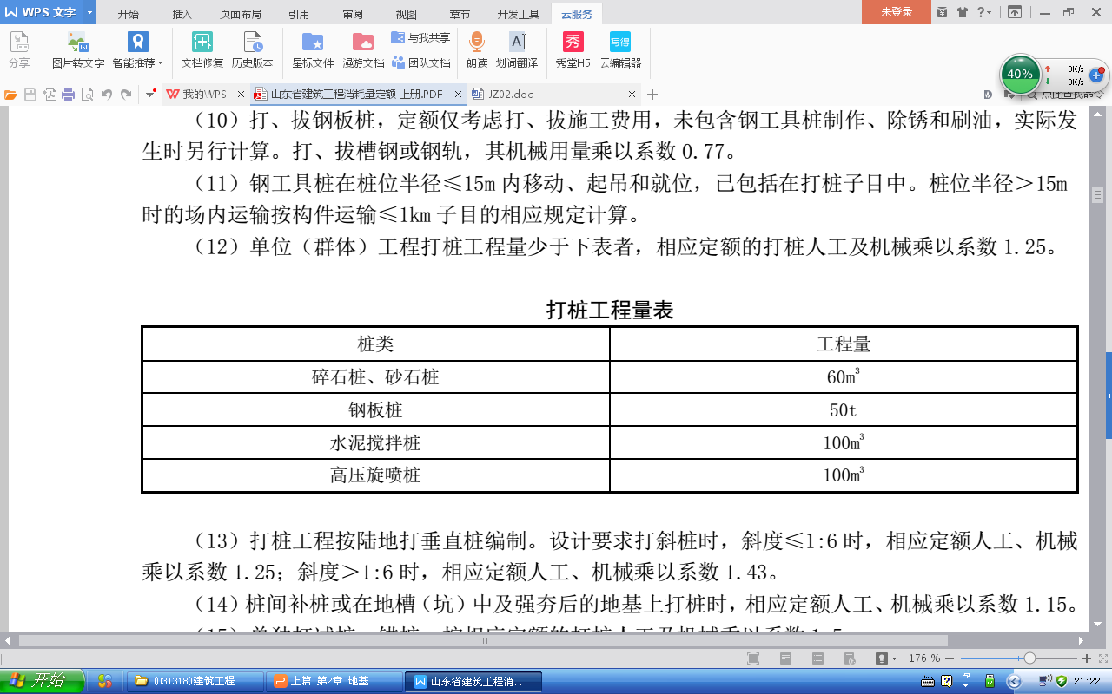
2.1定额说明
单位群体工程打桩工程量少于下表者，相应定额人工、机械乘以系数1.25
12

Slide 13
(13) 打桩工程按陆地打垂直桩编制。设计要求打斜桩时，斜度≤1∶6时，相应定额人工、机械乘以系数1.25；斜度大于1∶6时，相应定额人工、机械乘以系数1.43。
(14) 桩间补桩或在地（槽）坑中及强夯后的地基上打桩时，相应定额人工、机械乘以系数1.15。
(15）单独打试桩、锚桩，按相应定额的打桩人工及机械乘以系数1.5
(16)试验桩按相应定额人工、机械乘以系数2.0。

Slide 14
【例】 英才公寓CFG桩复合地基。钻孔成孔，桩径400mm，桩长10m,共40根，计算工程量，确定定额项目。
解： 工程量=3.14×0.4²÷4×10×40=50.24m³<60m³
套定额2-1-86（换）,人工、机械乘以系数1.25

Slide 15
2.1定额说明
抽水机集水井排水定额，以每台抽水机工作24小时为一台日。
井点降水分为轻型井点、喷射井点、大口径井点、水平井点、电渗井点和射流泵井点。井管间距应根据地质条件和施工降水要求，依施工组织设计确定。施工组织设计无规定时，可按轻型点管距0.8～1.6m、喷射井点管距2～3m确定。井点设备使用套的组成如下：累计不足一套者按一套计算。井点设备使用，以每昼夜24小时为1天。

Slide 16
2.2工程量计算规则
排水与降水
1.抽水机基底排水分不同排水深度，按设计基底面积计算。
2.集水井按不同成井方式，分别以设计文件（或施工组织设计）规定的数量，以座（集水井）或以长度（集水深井）计算。抽水机集水井排水按设计文件（或施工组织设计）规定的抽水机台数和工作天数，以台日计算。
3.井点降水区分不同的井管深度，其井管安拆，按设计文件或施工组织设计规定的井管数量，以根数计算，设备使用按每套天计算。
4.大口径深井降水打井按井深，以长度计算，降水抽水按时间，以台日计算。

Slide 17
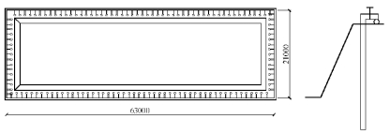
轻型井点降水50根为一套，每台日为24h(即一昼夜)。
【例2-12】 某工程轻型井点，如图2-11所示，井点间距1.2m，降水60d。求轻型井点降水工程量，确定定额项目。
① 井管安装、拆除工程量=(63+21)×2÷1.2=140根
井管安装、拆除，套定额2-3-12：
② 设备使用套数=140÷50=3套（50根一套）
使用工程 设备量=3×60=180套·d
设备使用，套定额2-3-13：

Slide 18
本章小结
本章内容主要讲述地基处理与边坡支护工程的消耗量定额说明、工程量计算规则与定额应用。

